Slide 1
Deutscher Rap

Slide 2
Die Fantastischen Vier
Die Fantastischen Vier, auch Fanta 4, wurden in den 80er Jahren gegründet. Sie spielen Hip Hop und kommen aus Stuttgart. Einer ihrer gröβten Hits ist “Die Da” (1992). Ein aktuller Hit von den Fantastischen Vier ist “Zusammen” (2018)
Zusammen feat. Clueso https://www.youtube.com/watch?v=H-RrCQQAdK4
Die Da https://www.youtube.com/watch?v=VUosAGDM8Sg

Slide 3
Sido
Sido ist ein bekannter deutscher Rapper. Er wurde 1980 in Berlin geboren und ist seit 2004 berühmt. Einige seiner Hits sind “Herz” (2008), “Schlechtes Vorbild” (2006) und “Bilder im Kopf” (2014).
Herz https://www.youtube.com/watch?v=ynXH--AHtDU
Schlechtes Vorbild https://www.youtube.com/watch?v=9jjvlT78pU4
Bilder im Kopf https://www.youtube.com/watch?v=RveIJFR7LV4

Slide 4
Alligatoah
Alligatoah ist ein deutscher Rapper, Sänger, DJ und Produzent. Er wurde 1989 in Langen geboren. 2006 erschien sein erstes Album und 2013 wurde er mit “Willst du” deutschlandweit sehr erfolgreich. Weitere groβe Hits von ihm sind “Du bist schön” (2015) und “Lass liegen”(2015).
Willst du https://www.youtube.com/watch?v=Ahwc-ouFeTQ
Du bist schön https://www.youtube.com/watch?v=dlvStoOyEzE
Lass liegen https://www.youtube.com/watch?v=stYO0zpvJ0s

Slide 5
Max Herre
Max Herre wurde 1973 in Stuttgart geboren. Er ist populär für seinen Rap, macht aber auch Soul und Reggae Musik. Seine erste Band hatte Max Herre mit 15 Jahren. Seine Frau Joy Denalane ist auch Musikerin. Bekannte Hits von Max Herre sind “A-N-N-A” und “Fühlt sich wie fliegen an”.
A-N-N-A https://www.youtube.com/watch?v=ITdKeH3OUaM
Fühlt sich wie fliegen an https://www.youtube.com/watch?v=ZvZilCnNs_o

Slide 6
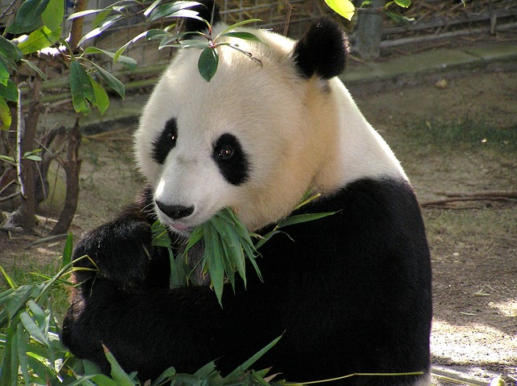
CRo
Cro heißt eigentlich Carlo Christoph Simon Waibel und ist ein bekannter deutscher Musiker. Cro ist aktuell 29 Jahre alt (*1990). Er macht Rap und Popmusik und ist besonders bei den Jugendlichen sehr popular. Seine größten Hits sind “Einmal um die Welt” aus 2012 und “Traum” (2014). Cro trägt immer eine Panda-Maske.
Einmal um die Welt https://www.youtube.com/watch?v=u2pySXCmwpc
Traum https://www.youtube.com/watch?v=8WQMBv2deYQ

Slide 7
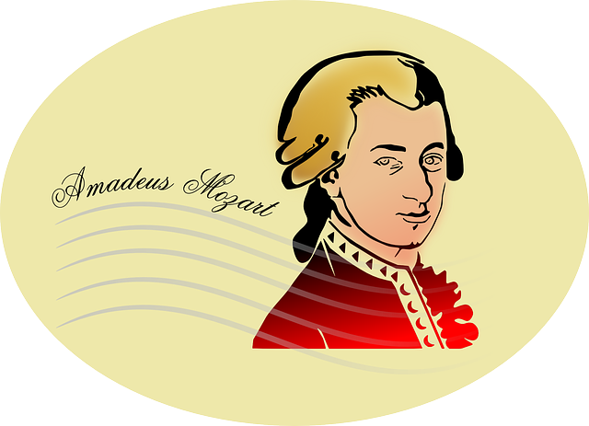
falco
Falco (1957-1998) war ein deutschsprachiger Musiker aus Österreich. Er ist interrnational für seine Hits “Der Komissar” und “Rock me Amadeus” bekannt. “Rock me Amadeus” ist bis heute das einzige deutschsprachige Lied, das es auf Platz 1 der US-Charts geschafft hat.
Der Komissar https://www.youtube.com/watch?v=8-bgiiTxhzM
Rock me Amadeus https://www.youtube.com/watch?v=cVikZ8Oe_XA

Slide 8
Casper
Casper wurde 1982 geboren und heißt eigentlich Benjamin Griffey. Er ist Deutscher und Amerikaner. Casper spielt Rap und ist aktuell sehr bekannt in Deutschland. Sein Erfolg begann 2006. Hits von Casper sind “Im Ascheregen” und “So perfekt”.
So perfekt https://www.youtube.com/watch?v=xeMLX5gvscg&list=PLGCL3I1KYLhQtu2v_WmoBXy6Nl9f0XfWQ
Im Ascheregen https://www.youtube.com/watch?v=yqObMM_QzVQ

